Slide 1


Website Rental
RPL Desain dan Implementasi
IF-42-04 // Kelompok 1
Ilham Rizki Hidayat
Meyzo Naufal Romzi
Rachmat Dwi Putra
Djafar Shiddieq Ritonga
Arrhenius Mrandal

Slide 2

Pengenalan
Website ini adalah website yang digunakan oleh pengelola rental kendaraan agar memudahkan pelanggan untuk meminjam kendaraan dan pengelola itu sendiri untuk mengelola data kendaraan yang ada

Slide 3
Lingkungan Operasi
Sistem Operasi seperti Windows 10
XAMPP, PHP, CodeIgniter
HTML, CSS
MySQL
Web Browser seperti Chrome

Slide 4
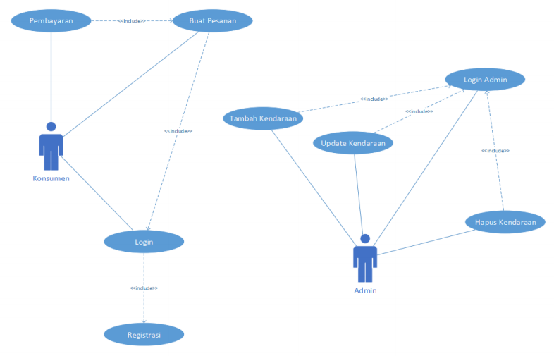
Functional Requirement

Slide 5
Demo Aplikasi
Waktu Demo Aplikasi Dimulai
https://github.com/IlhamTheCamp/TUBES-RPLDIP-Kel-1
https://youtu.be/y3IQM4vtFiU

Slide 6
Terima Kasih

